Slide 1
Homework 3.1： ML-based Telco localization
Zhang Yige

Slide 2

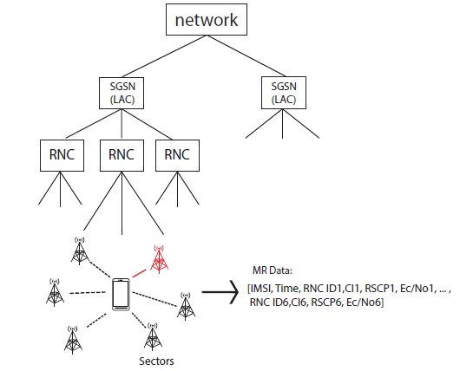
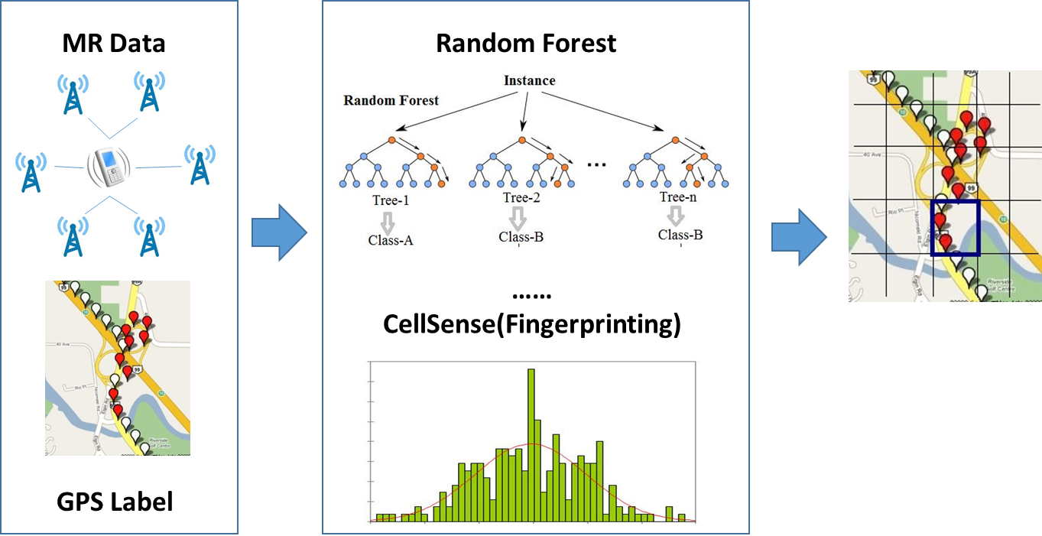
Background (Telco Localization)

Slide 3
Background (Machine Learning-based)
MR Data +
GPS Label
Data
Cleaning
Feature
Engineering
Feature Selection
Training data+
GPS Label
Testing data
Training
Model
Prediction Location
Y. Huang, W. Rao, F. Zhu, N. Liu, M. Yuan, J. Zeng, and H. Yang, “Experimental study of telco localization methods,” in 18st IEEE International Conference on Mobile Data Management, 2017.

Slide 4
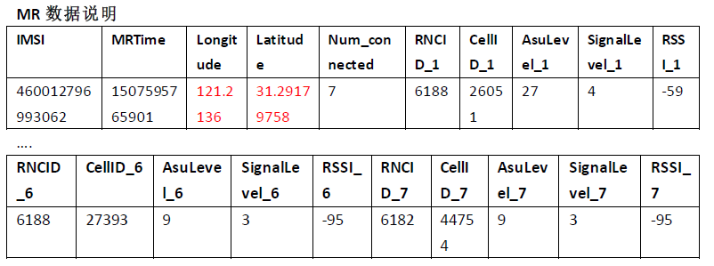
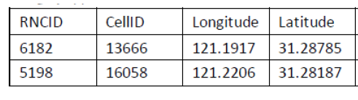

Data Set

Slide 5
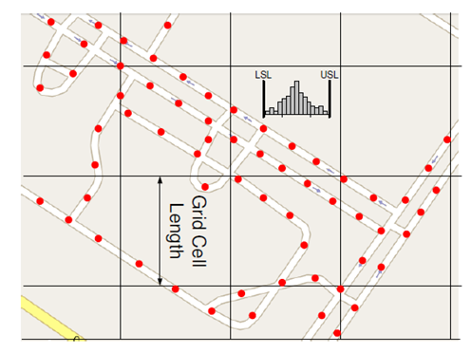
Notes for classification
GPS coordinates
to Grid IDs
范围：左下角
[121.20120490000001, 31.28175691]
范围：右上角
[121.2183295, 31.29339344]

Slide 6
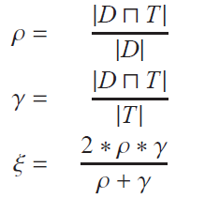
How to evaluate classifiers?
Precision (overall & each grid)
Recall (for each grid)
F-measurement (for each grid)
D: number of predicted location points in a grid
T: number of real location points in a grid

Slide 7
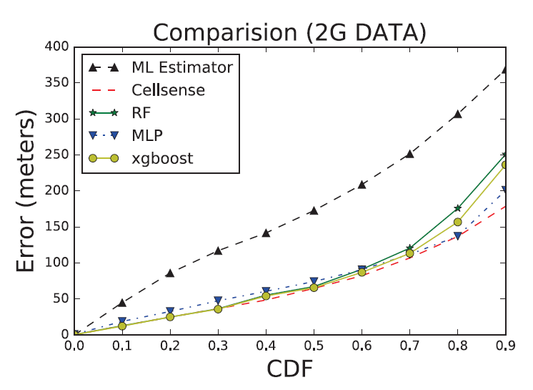
CDF Figure（example）
对每个分类器得到的预测结果，计算定位误差：预测的栅格ID需要转换成栅格的中心点GPS坐标
对所有的误差从小到大排序
对排序后的误差绘制CDF曲线
每一个分类器由一条曲线代表（如作图）

Slide 8
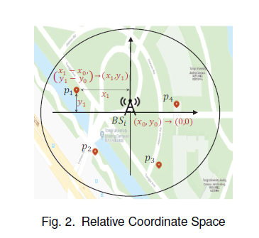
Bonus-1.a
Regression model?

Slide 9
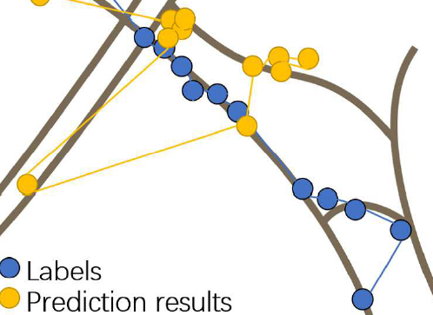
Bonus-1.b Spatial constraints
为提升预测精度需要对预测出的结果进行空间约束：
例如，蓝色的点为真实的轨迹，黄色的点为模型预测结果；
会发现存在一些跳点的情况（有些预测结果严重偏离原始轨迹）；
加入空间约束，解决此类问题，比如根据预测的结果和对应的时间戳，近似的算出每一个点对应的瞬时速度，或者前后两点的距离，考虑到一条轨迹上的空间约束（很短的时间内，速度变化不大或者位移不会过大），可以将严重偏离的点修复到合理的预测范围内。
可以对预测结果进行后处理，也可以把计算出的近似速度，差值等当作新的特征，做成两层模型进行预测。

Slide 10
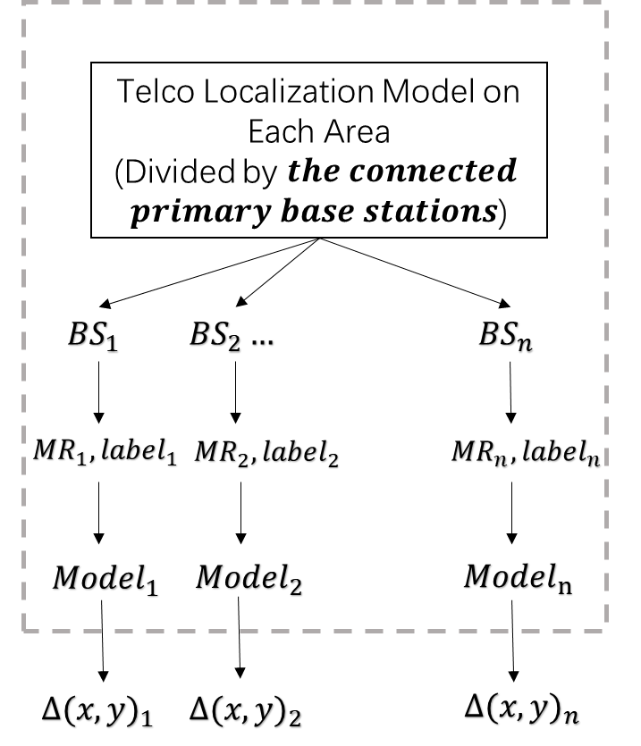
Bonus-1.c&d
Top k models of best results;
Top k models of worst results
Sort the prediction results
of different models

Slide 11
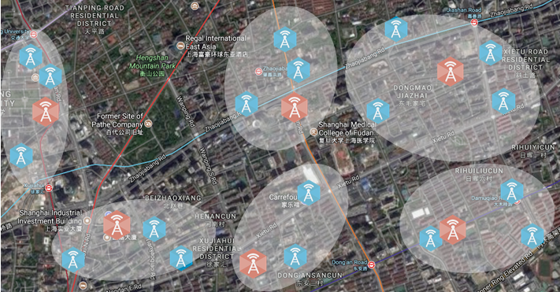
Bonus-1.e
Find similarity between
models/areas?
Make data/features fusion
to the more similar models/areas

Slide 12
Q & A

